Slide 1
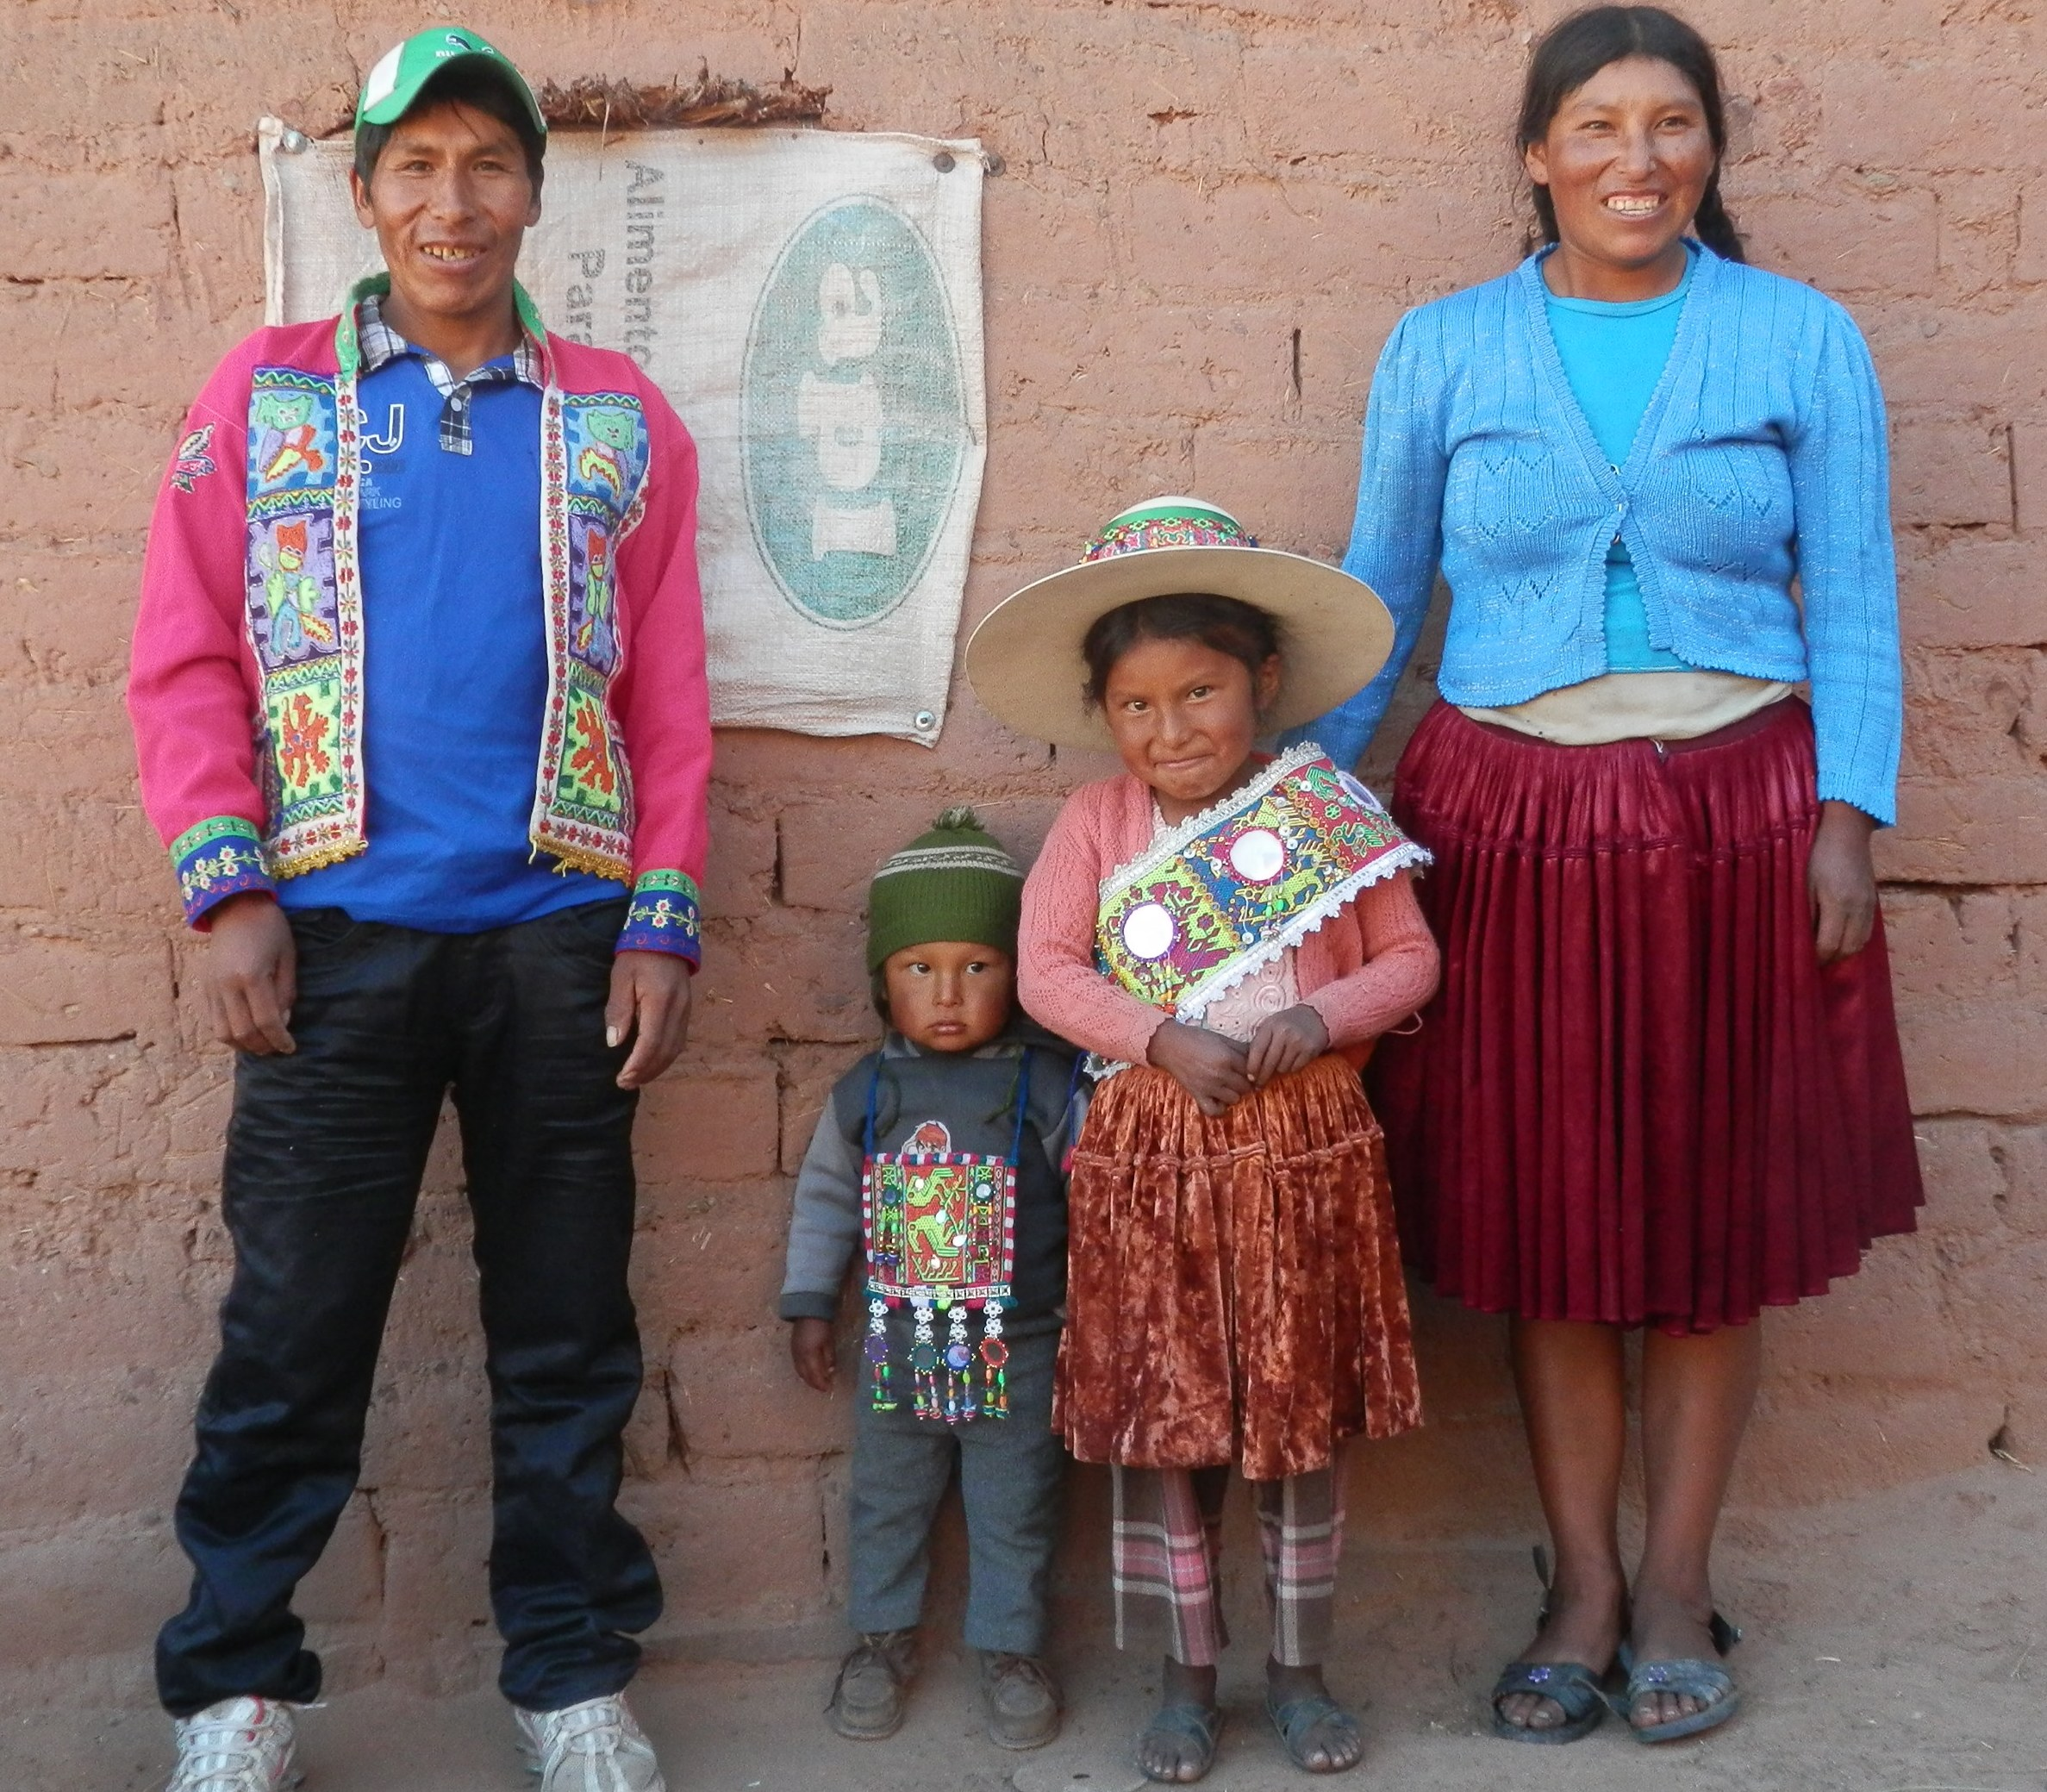
Frascilicia
Villca
Notes:
Mi nombre es Frascilicia Villca Chambi y tengo 25 años de edad. Vengo de la comunidad de Alta Ticanoma 1 (al entrar al mapa decir que es en el Altiplano, al borde de un río y donde se puede producir papa, granos y algunas leguminosas). Nací en la comunidad de mi mamá: en Ayuri y luego nos fuimos a la comunidad de mi papá Condor Samaña. Estudié hasta 3ro de primaria caminando 1 hora a pie para llegar a la escuela y pude continuar hasta 6to en Mallcuchapi aunque caminaba 2 horas a pie para llegar. Luego mi papá ya no quiso que siga estudiando porque no tenía plata para los materiales y porque me decía: “para qué vas a querer seguir estudiando”.

Slide 2
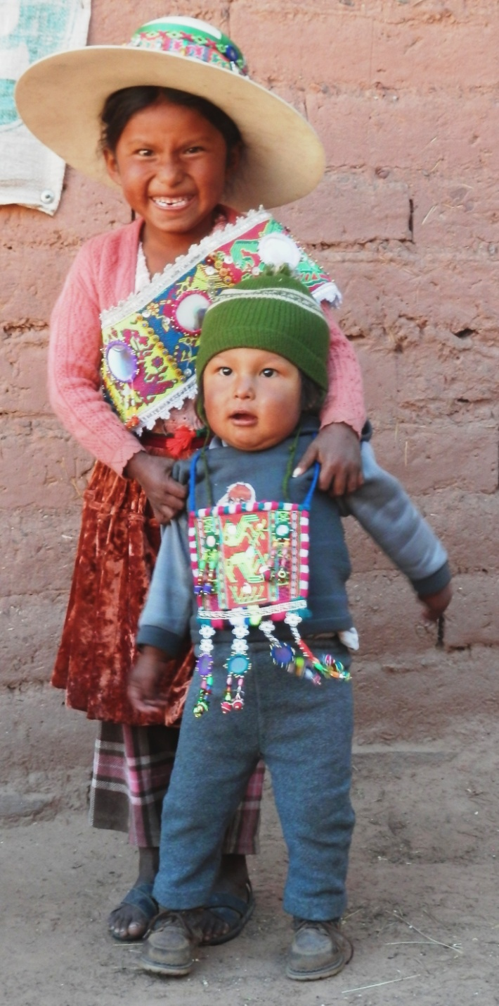
De niña a adolescente
Caminaba 2 horas a la escuela
Dejé la escuela x mi papá
Pastoreo, hilando y tejiendo aguayos
Migración a Santa Cruz cocinaba y lavaba ropa
Retorno a la comunidad
Conocí a Demetrio en Carnavales
Notes:
Cuando dejé la escuela, me pasaba pasteando ovejitas, hilando su lana y tejiendo.
En mi comunidad ya no se compra vestimenta para niñas grandes, por eso a mis 13 años tuve que irme a Santa Cruz a trabajar. Ahí trabajé cocinando en una pensión y lavando ropa, pero como extrañaba harto a mi mamá, a los 6 meses me fui a visitarla.
Era para las fiestas de Carnaval que regresé de visita y ahí lo conocí al Demetrio, entonces ya me quedé nomás, ya no regresé a Santa Cruz.
Al Demetrio lo conocí a mis 15 años, nos juntamos y a mis 16 nos casamos.
2

Slide 3
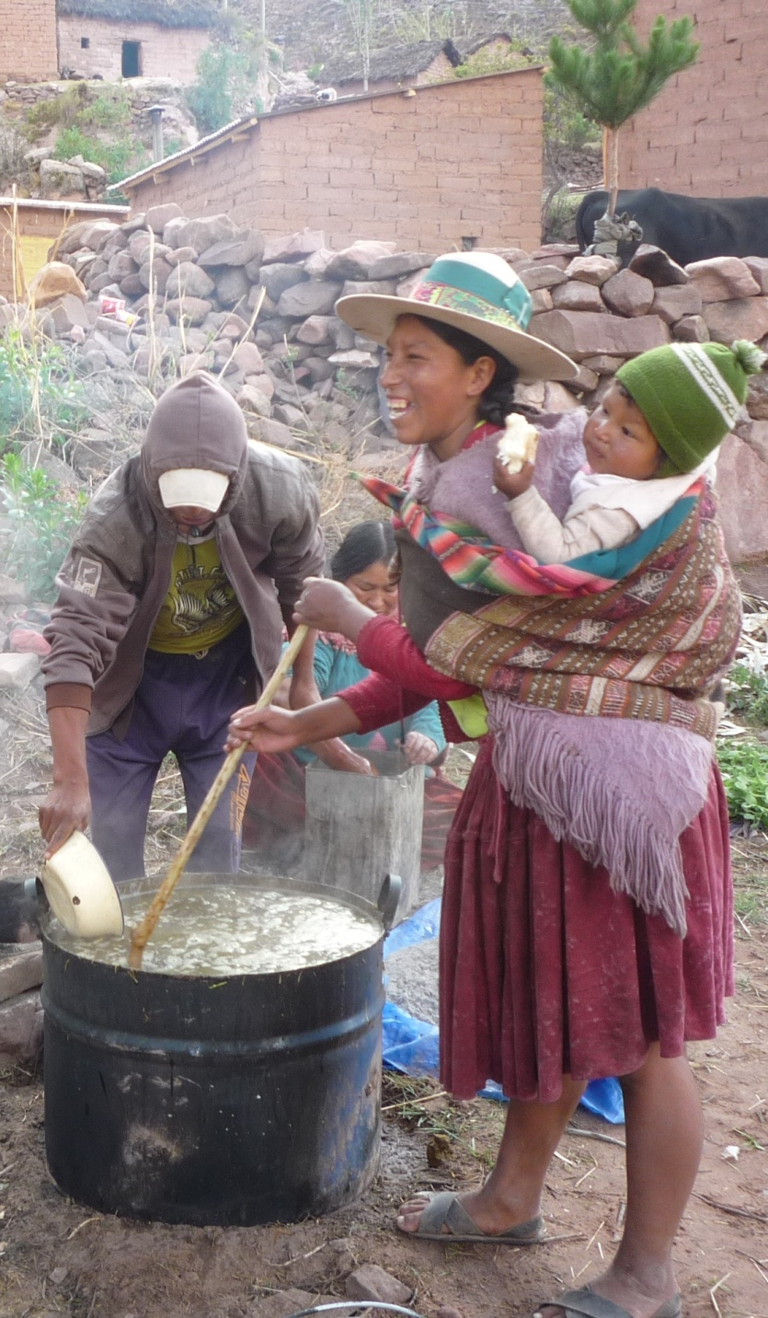
Un día común
Despertar
Cocinar
Alistar wawas
Trabajar (tierra y animales)
Retorno a cocinar
Cenar
Hilar o tejer
Descansar
Apoyo para pastoreo
Notes:
Un día común para mi es que me despierto entre 4 y 6 de la mañana (dependiendo de la época del año), cocino la sopa y segundo para desayunar y para llevar comidita (si es necesario) al lugar donde vayamos a trabajar con mi marido. Trabamos juntos en la tierra hasta tipo 4 o 5 de la tarde, que volvemos a la casa. Cuando vuelvo cocino nuevamente, cenamos, a veces tejo un poco más y descansamos entre 9 y 10 de la noche.
Tengo suerte de que mi mamá vive todavía en Condor Samaña y con ella le dejo los animales para que me los haga pastear. Yo subo a ayudarla una vez cada 2 o 3 semanas
3

Slide 4
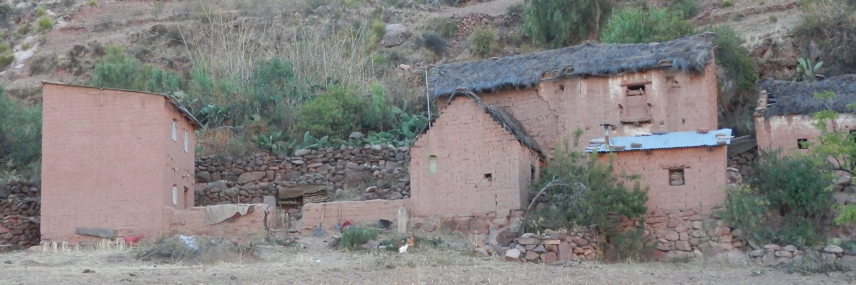
Día común con migración temporal
Esposo: Ayudante de albañil
Tareas de la casa, tierra y animales con hijos
Enfermedad de animales
Notes:
Como casi todo producimos solo para comer con la familia, cuando necesitamos dinero para otros alimentos, materiales, vestimenta y otros, mi marido se va a trabajar a Oruro o Cochabamba de ayudante de albañil. Generalmente va cada 2 o 3 meses, y se queda allí 3 o 4 semanas.
Yo me quedo a cargo de todas las tareas de la casa, la tierra y los animales. Eso pasa generalmente con todas las familias de la comunidad y sabemos decir: “si falta la platita, y el marido se va a la ciudad, a nosotras ya nos toca trabajar duro”.
A veces, mi marido justo se va en época de siembra, entonces yo hago el surco con el azadón, y a mi hijita de 5 años le hago poner la semilla o el guano, y de ahí doble trabajo me toca volver a pasar con azadón a tapar la semilla.
Una de las veces que mi marido se fue yo estaba muy preocupada porque nuestra vaca se enfermó y nadie de la comunidad me quería ayudar. La vaca sangraba por la boca y yo no sabía qué hacer. Le queríamos matar, pero tampoco nadie me quería ayudar y no sabía si mi marido se iba a enojar mucho. Al final uno de mis vecinos me ayudo para matarla y luego casi en 2 días logré hacerla todito charque, sin que se arruine la carne, y todo eso sin dejar de seguir trabajando, cocinando, cuidando a mis wawas y a los animales, casi no dormí esos dos días porque no había tiempo para descansar.
4

Slide 5
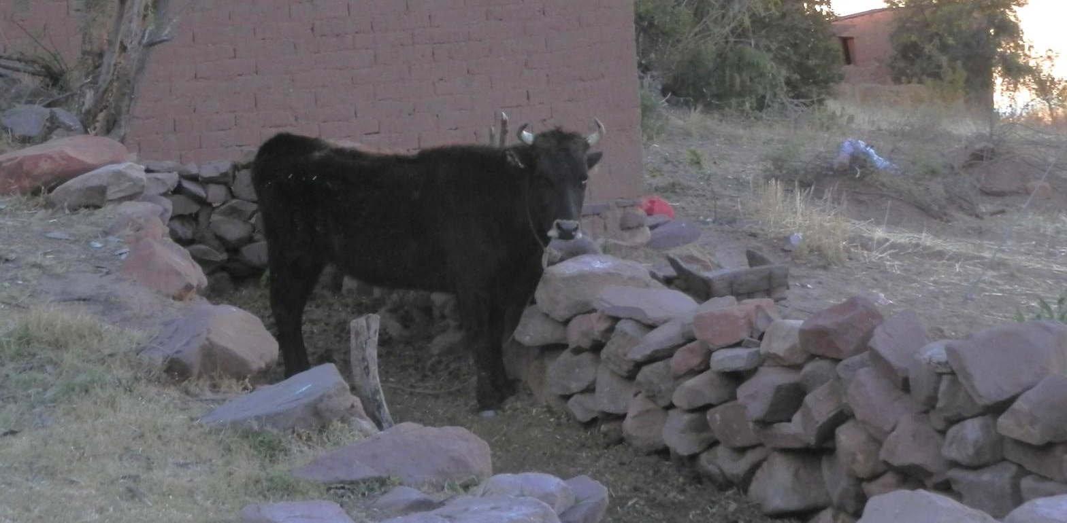
Día común con migración temporal
Esposo: Ayudante de albañil
Tareas de la casa, tierra y animales con hijos
Enfermedad de animales
Notes:
Como casi todo producimos solo para comer con la familia, cuando necesitamos dinero para otros alimentos, materiales, vestimenta y otros, mi marido se va a trabajar a Oruro o Cochabamba de ayudante de albañil. Generalmente va cada 2 o 3 meses, y se queda allí 3 o 4 semanas.
Yo me quedo a cargo de todas las tareas de la casa, la tierra y los animales. Eso pasa generalmente con todas las familias de la comunidad y sabemos decir: “si falta la platita, y el marido se va a la ciudad, a nosotras ya nos toca trabajar duro”.
A veces, mi marido justo se va en época de siembra, entonces yo hago el surco con el azadón, y a mi hijita de 5 años le hago poner la semilla o el guano, y de ahí doble trabajo me toca volver a pasar con azadón a tapar la semilla.
Una de las veces que mi marido se fue yo estaba muy preocupada porque nuestra vaca se enfermó y nadie de la comunidad me quería ayudar. La vaca sangraba por la boca y yo no sabía qué hacer. Le queríamos matar, pero tampoco nadie me quería ayudar y no sabía si mi marido se iba a enojar mucho. Al final uno de mis vecinos me ayudo para matarla y luego casi en 2 días logré hacerla todito charque, sin que se arruine la carne, y todo eso sin dejar de seguir trabajando, cocinando, cuidando a mis wawas y a los animales, casi no dormí esos dos días porque no había tiempo para descansar.
5

Slide 6
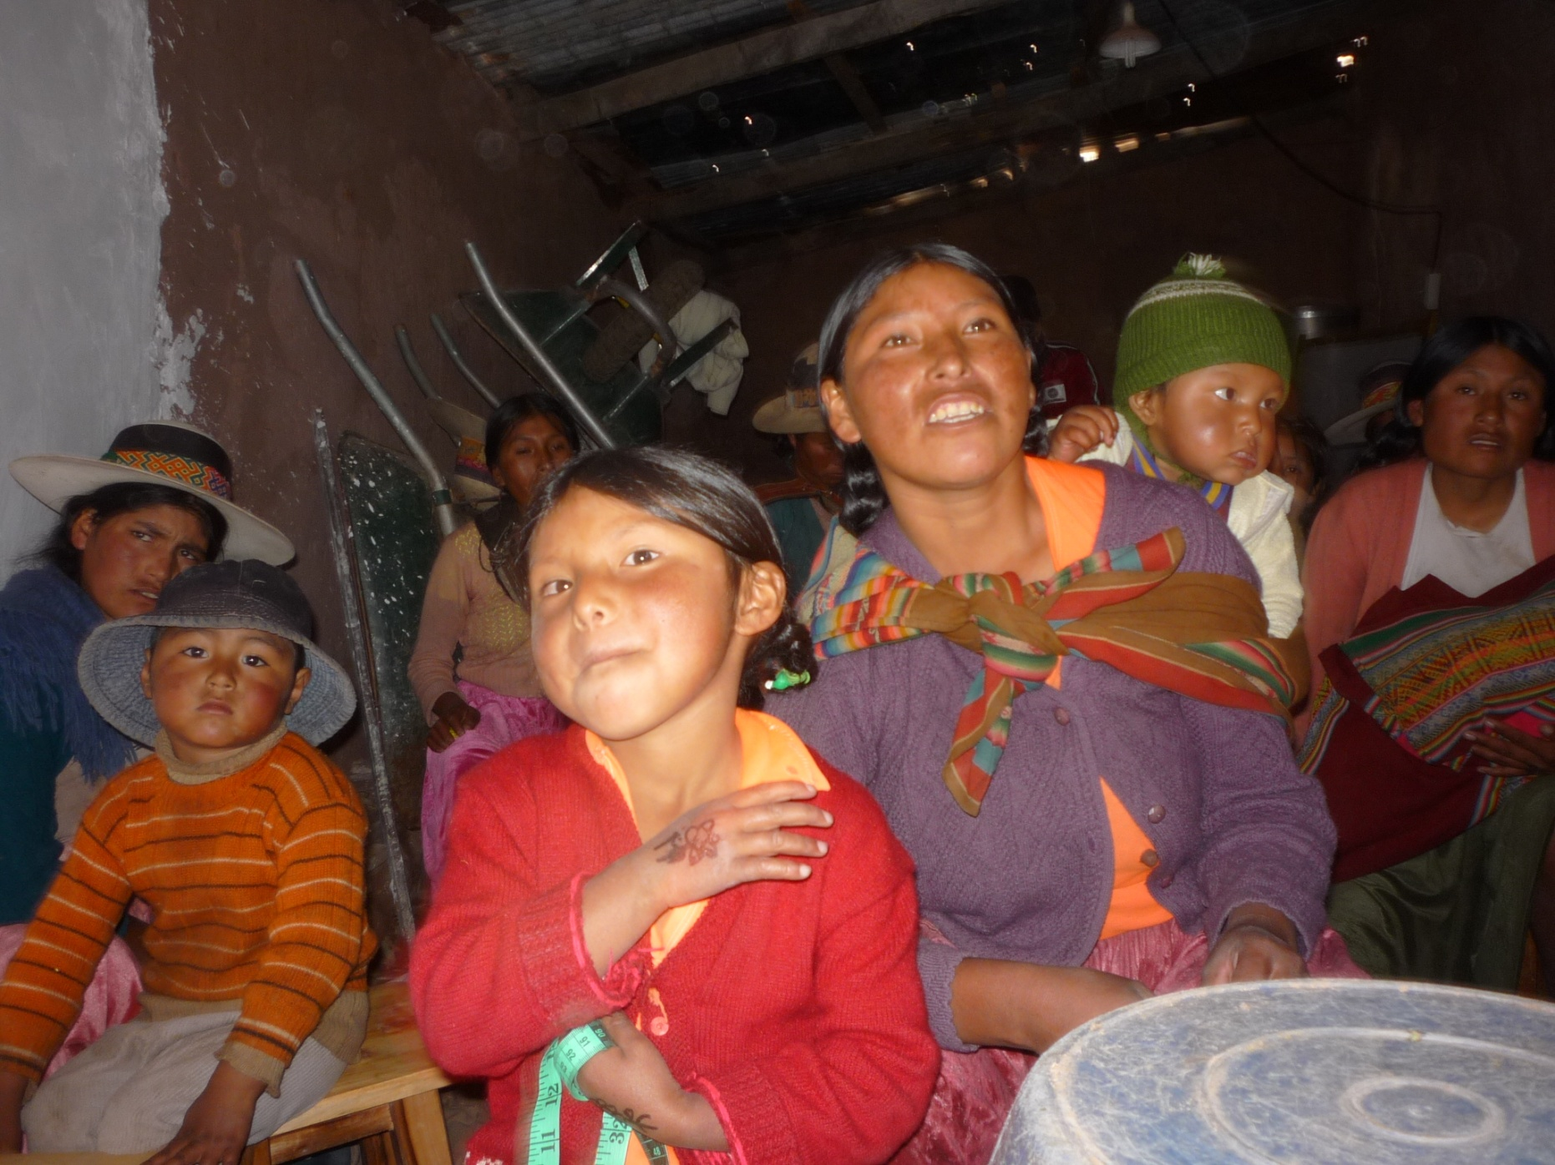
Participar como mujer en la comunidad
Notes:
Algunas cosas para las mujeres ha cambiado en la comunidad hace un tiempo.
Por ejemplo, hace 3 años el sindicato se ha convertido en Ayllu y ahora nuestra directiva funciona mixta, con hombres y mujeres.
También hace unos 10 años instaló la defensoría de la niñez, la adolescencia y la mujer en Sacaca de acuerdo a la Ley contra la violencia y desde entonces ya los hombres tienen miedo a pegarlas, porque si los denuncias hasta les pueden cobrar sanciones o meter a la cárcel.
Otra cosa que ha cambiado es que nadie puede sacar a sus hijos de la escuela, tienen que terminar, porque sino la organización sanciona a los padres o los denuncia en la defensoría
6

Slide 7
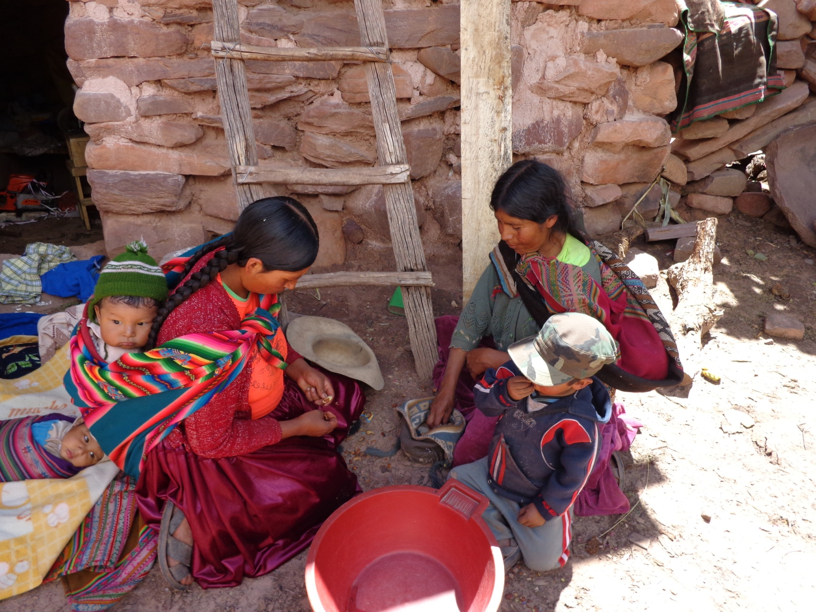
Participar como mujer en la comunidad
Notes:
A la organización entra el dirigente varón junto con su esposa como dirigenta, y también se eligen mujeres en los cargos de haciendas, deportes y otros. Pero nuestra participación es difícil, por eso hemos pedido desde este año, que las mujeres tengan flexibilidad para asistir a las reuniones pasado un mes, porque tenemos muchas actividades y no podemos dejar de atender a nuestras wawas y animales. Cuando una mujer falta a la reunión la multa son 10 Bs. Pero cuando el hombre falta son 20 Bs. Eso es porque el hombre como va a trabajar a la ciudad tiene más platita, en cambio como la mujer no migra no tiene para pagar su multa.
7

Slide 8
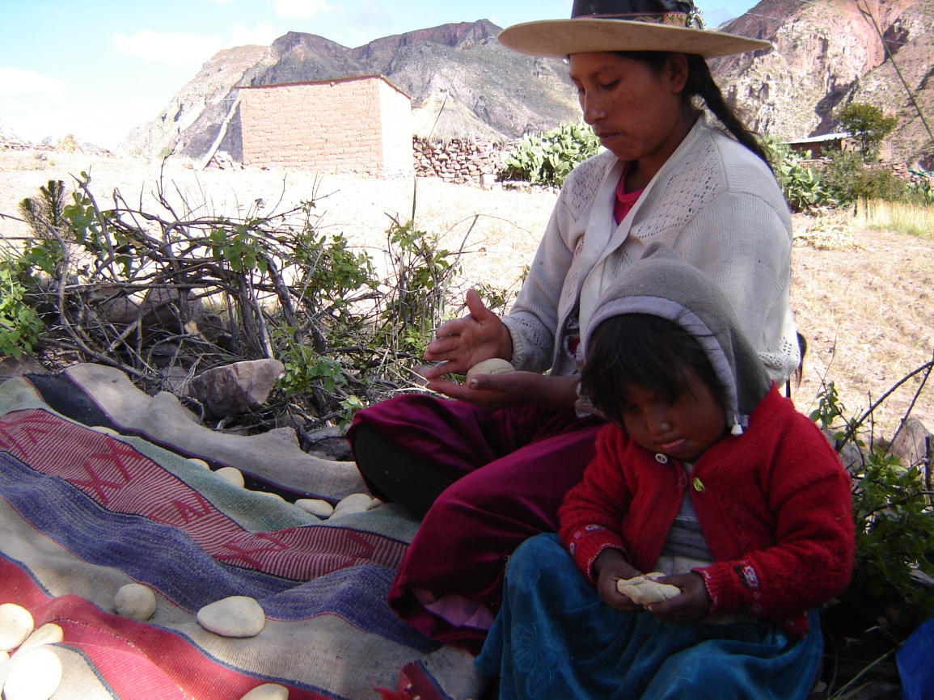
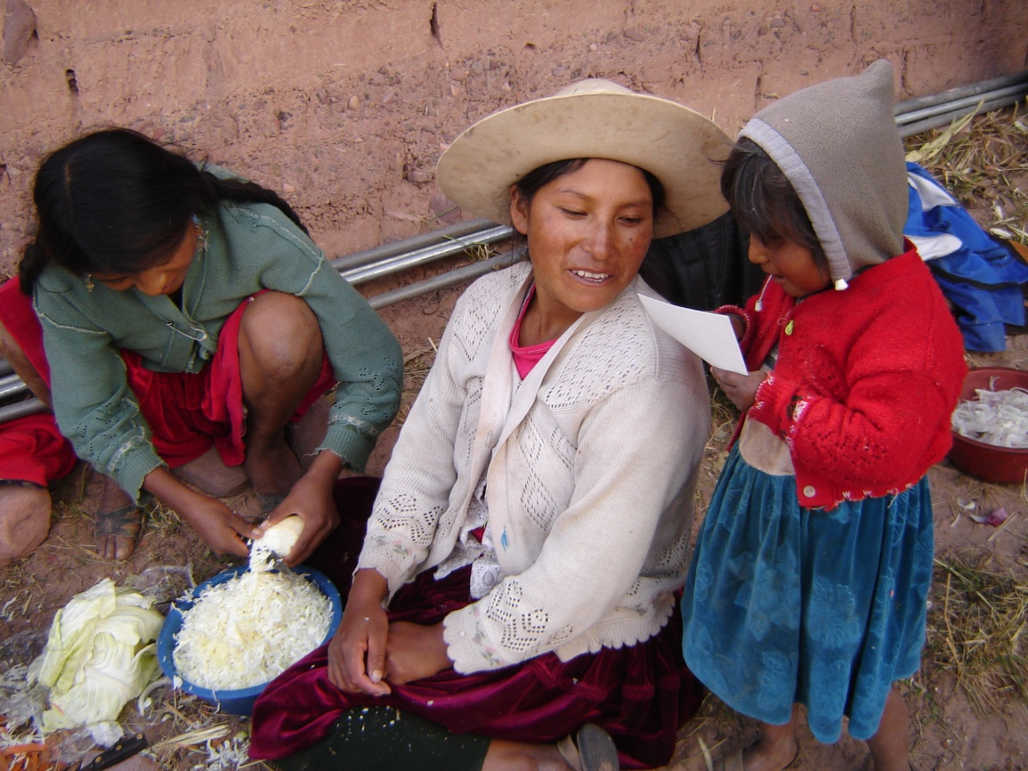
Soñando como Madre
Notes:
Como la vida en el campo es muy sacrificada y dura, mi sueño como madre sería que mis hijos no sean como yo sino que estudien para que no sufran en el campo como nosotros. Si tienen cabeza pueden ser concejales, o pueden estudiar para profesores y volver a la comunidad a trabajar aquí en la escuela. También podrían trabajar en la ciudad, y traernos las cosas que nosotros no tenemos, como aceite o frutas, y de aquí nosotros también les podemos dar para que se lleven maíz, papa, tarhui, quinua, arvejas, habas… tal vez, si tenemos suerte, alguno de nuestros hijos en el futuro también nos puede decir que ya no trabajemos mucho y pueden ayudarnos.
8

Slide 9
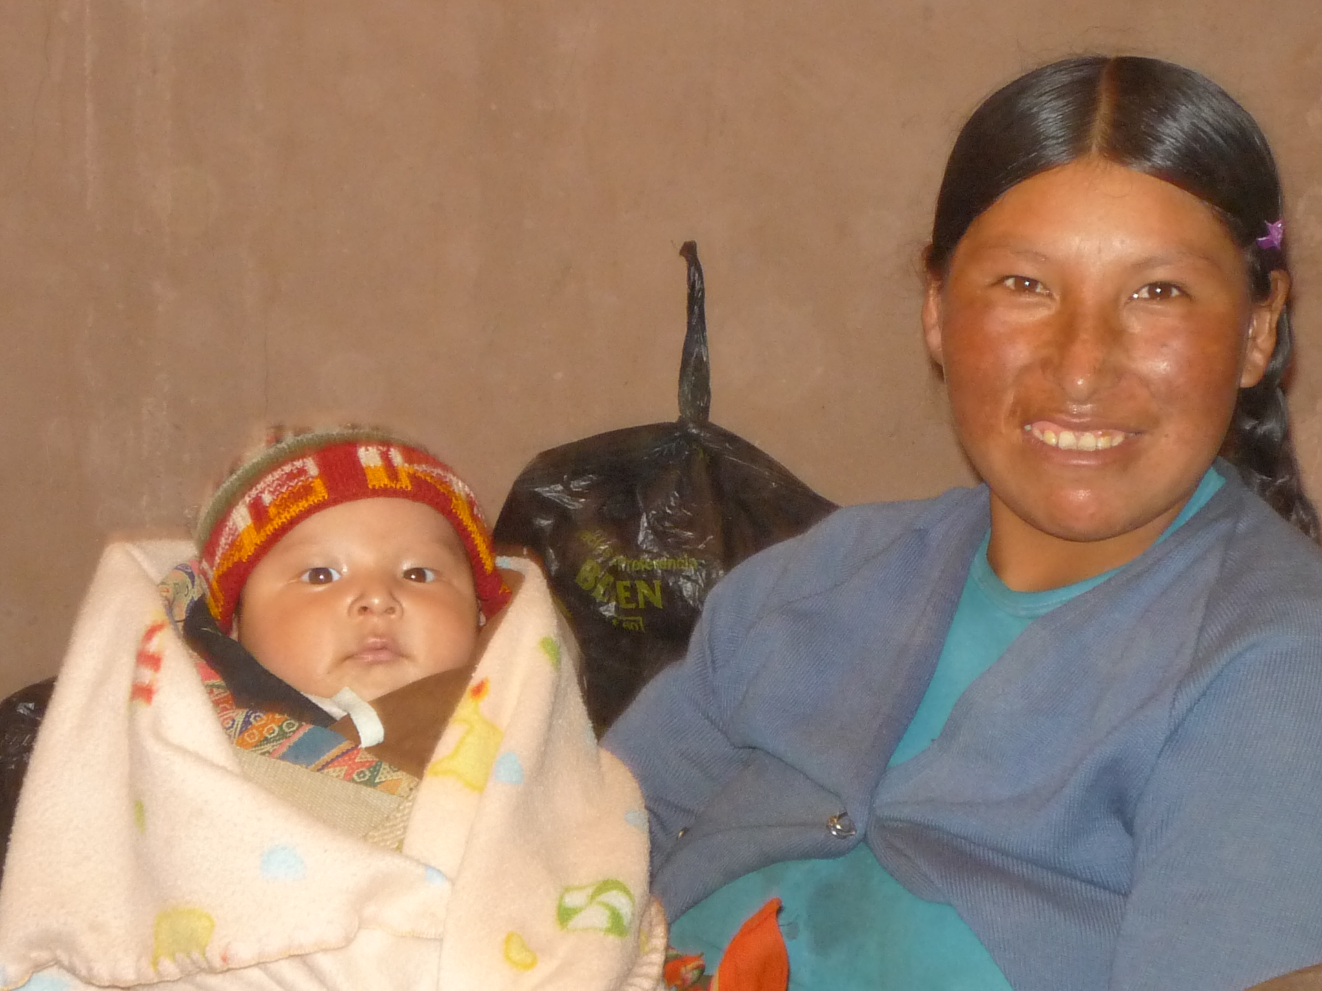
Muchas Gracias…
Notes:
Para mi, no se me ocurre qué soñar, porque estoy bien, aquí en mi comunidad, es calientito y me podría morir feliz así nomás.
Solo tengo una preocupación, es que se va a reactivar la mina de Mallkukhota que está río arriba de nuestra comunidad y nos puede contaminar nuestro río… Ya hemos hecho marchas y peticiones al municipio y hasta en La Paz, pero nadie nos ha hecho caso, tenemos todas las de perder.
…Si nos contaminan con qué agua vamos a regar? Qué agua les vamos a dar a nuestros animales? Qué agua vamos a tomar? A dónde iríamos? No sabemos que va a pasar en nuestro futuro.

